Slide 1

TableroConecta
Mario Villegas

Slide 2
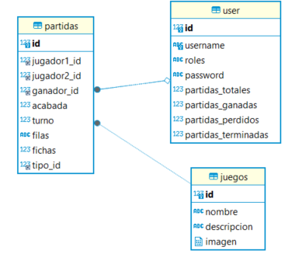
ENTIDAD-RELACION

Slide 3
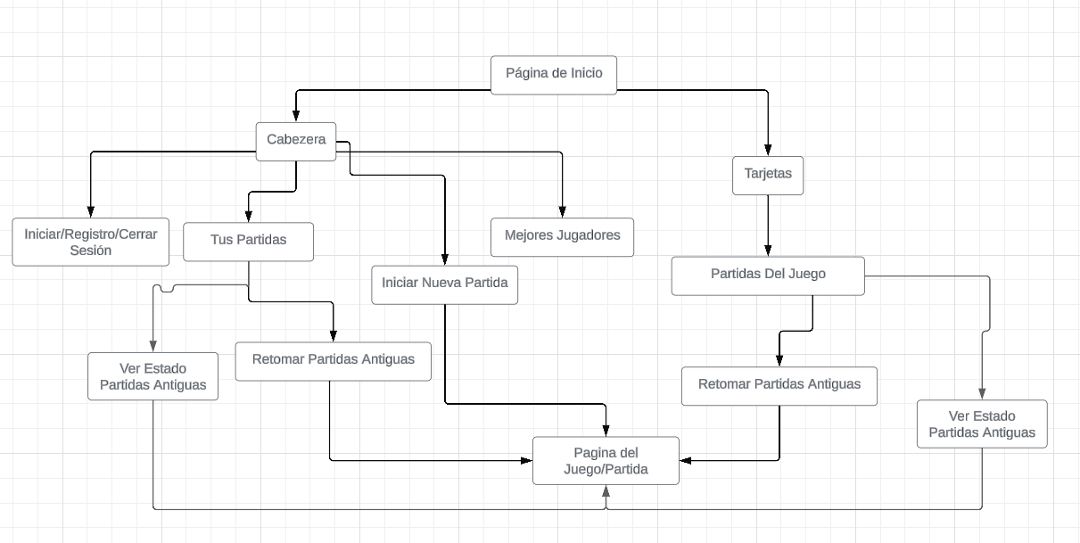
WIREFLOW

Slide 4
GUÍA ESTILO
Se emplean colores con tonalidades marrones y negros dando la sensación de estar jugando en una mesa en vez del ordenador

